Slide 1
VELKOMMEN TIL ENGINEERING DAY 2023 - Mellemtrin
Notes:
Brug dette slideshow til at rammesætte Engineering Day 2023.
Videoer kan afspilles direkte fra slideshowet, og hvis der opstår problemer, vil du kunne finde links her i noterne.
Brug slideshowet som det er eller tilpas det som du synes.

Slide 2
Alarm! Vandet stiger
Notes:
Snak med eleverne om, hvilke tanker billede og titel sætter i gang hos dem.

Slide 3
Alarm! Vandet stiger
Notes:
Afspil inspirationsfilmen der beskriver narrativet for engineering-udfordringen.
Undertekster kan aktiveres i nederste højre hjørne i videoen.
Du kan også finde videoen her: https://engineerthefuture.dk/undervisning/engineering-i-skolen/engineering-forloeb/mellemtrin-alarm-vandet-stiger-2023/

Slide 4
Alarm! Vandet stiger
Måske har du oplevet at få vand i kælderen, at skolevejen er oversvømmet, at badebassinnet er løbet over eller andre situationer, hvor vandstigninger skaber problemer? Vand kan skabe udfordringer og en advarsel vil måske kunne hjælpe, så man kan reagere inden det bliver et problem.
UDFORDRING OG KRAV
Design et alarmsystem så det passer til et sted og en situation, hvor I gerne vil advares, når vandet når en bestemt højde.
Alarmsystemet skal designes så alarmen enten kan høres, ses eller mærkes. Alarmen skal indeholde et elektrisk kredsløb og aktiveres ved hjælp af en kontakt.
Notes:
Præsenter eleverne for narrativet, engineering-udfordringen og kravene.
Præsenter evt. eleverne for de materialer, de har til rådighed til deres konstruktion.

Slide 5
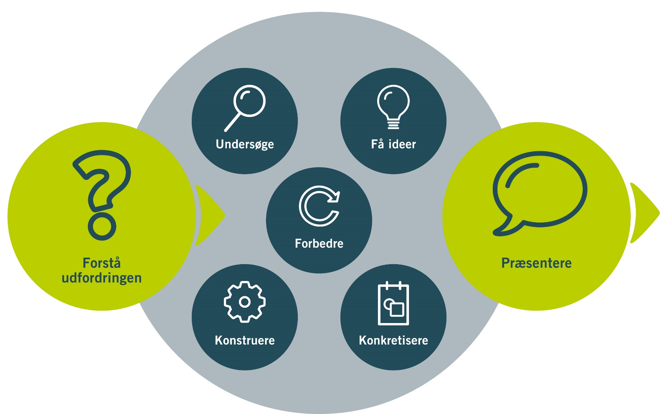
Engineering designprocessen
Notes:
Præsenter engineering designprocessen, som vil danne ramme for arbejdet med Engineering Day. Modellen er bygget op omkring syv forskellige delprocesser.
Fortæl eleverne, at de skal arbejde med udfordringen, som de er blevet præsenteret for på forrige slide. Fremhæv at I allerede nu, til dels har arbejdet med delprocessen ‘Forstå udfordringen’.
Fortæl at eleverne herefter skal igennem delprocessen ‘Undersøge’, hvor de skal lave en række undersøgelser. Derefter skal de ‘Få ideer’, og ‘Konkretisere’ deres ide til en mulig løsning. Derefter skal ideen omsættes til en fysisk prototype i pap og andre materialer i delprocessen ‘Konstruere’, og der er kan undervejs blive brug for at ‘Forbedre’ løsningen. Til slut afrundes Engineering Day med at eleverne skal ‘Præsentere’ deres proces og ide til prototypen.
Undervejs vil der være ‘timeouts’, hvor der vil være fokus på at samle op og give feedback.
Fortæl eleverne, at de skal arbejde sammen i grupper (anbefales grupper á 3 elever).

Slide 6
Hvad er engineering?
Notes:
Hvis eleverne ikke har arbejdet med engineering tidligere, kan I se videoen ‘Hvad er engineering’ (4 min.).
Du kan også finde videoen her: https://engineerthefuture.dk/undervisning/engineering-i-skolen/engineering-forloeb/mellemtrin-alarm-vandet-stiger-2023/

Slide 7
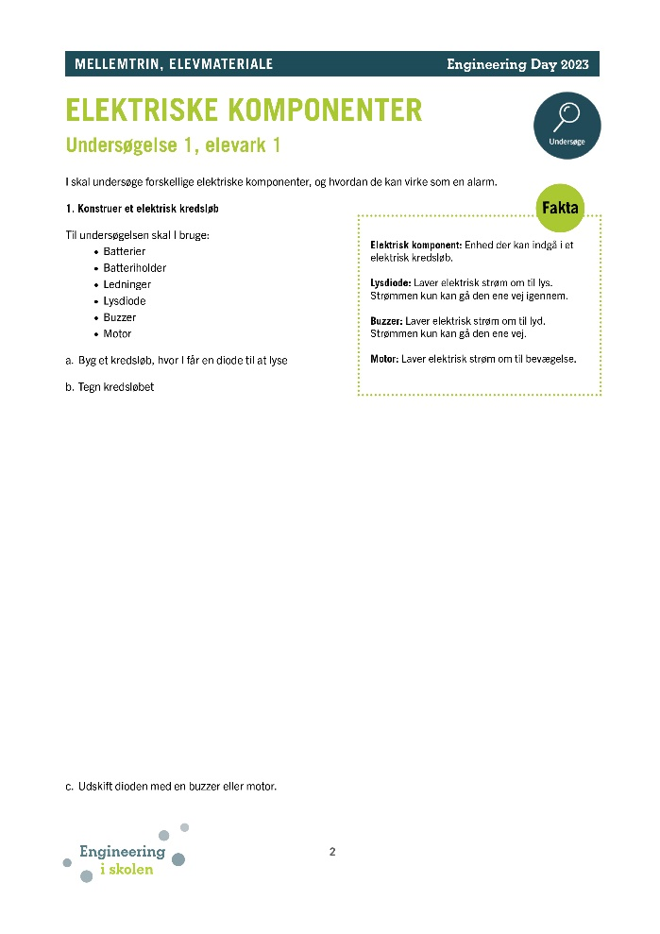
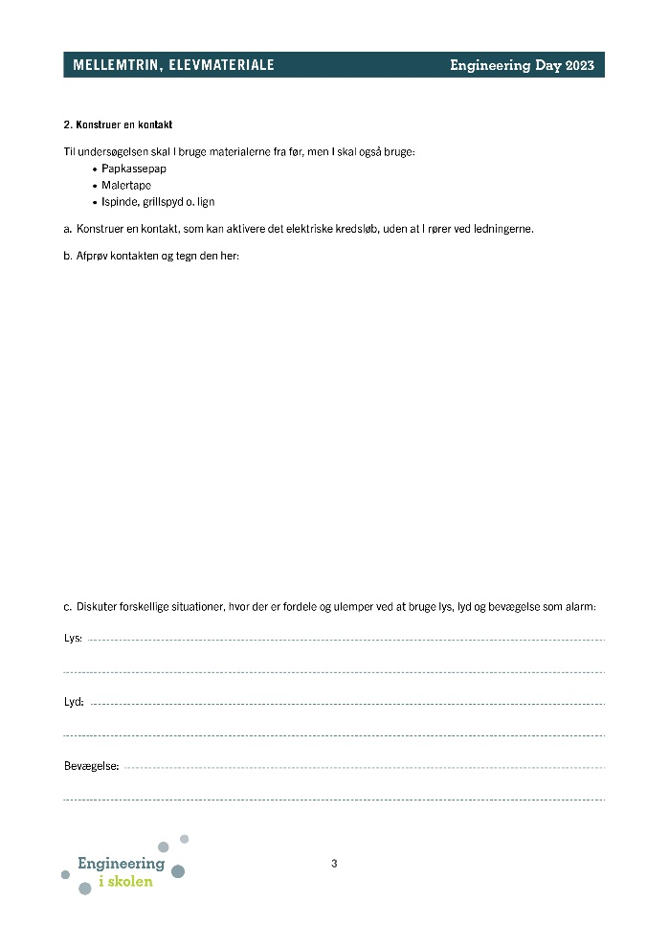
Elektriske komponenter
- Undersøgelse 1
En alarm skal enten kunne ses, høres eller mærkes af dem som skal advares.
Elektrisk komponent: Enhed der kan indgå i et elektrisk kredsløb.
Lysdiode: Laver elektrisk strøm om til lys.
Strømmen kun kan gå den ene vej igennem.
Buzzer: Laver elektrisk strøm om til lyd. Strømmen kun kan gå den ene vej.
Motor: Laver elektrisk strøm om til bevægelse.
Notes:
Denne undersøgelse skal tage ca. 25 minutter.
Igangsæt undersøgelse 1, elevark 1.
Grupperne skal konstruere et kredsløb og få en diode til at lyse.
Kredsløbet skal indtegnes på elevarket og undersøgelsen udvides med enten en buzzer eller motor.
Efterfølgende skal eleverne konstruere en kontakt, der kan indgå i kredsløbet.
Vær opmærksom på, at eleverne konstruere en kontakt som kan aktiveres af en simpel bevægelse og ikke kræver at man blot holder de to ledninger mod hinanden.

Slide 8
Timeout
Hvad skal der til for at de elektriske komponenter virker?
Hvornår er det smart at bruge de forskellige komponenter?
Hvilke overvejelser havde I med jeres konstruktion af kontakten?
Notes:
Saml op på elevernes undersøgelse til denne ‘timeout’, og kæd elevernes konstruktioner op på narrativet omkring vandstigninger.

Slide 9
En flyders egenskaber
En flyder er en simpel metode til niveaumåling i vand, da den følger med vandoverfladen. Når vandstanden og dermed flyderen når det bestemt niveau, vil flyderen kunne aktivere en kontakt i et elektrisk kredsløb. Det kræver at flyderen rammer kontakten og derved sætter alarmen i gang. Hvis vandet sænker sig, afbryder flyderen kredsløbet igen og alarmen slukker.
Notes:
Snak med eleverne omkring, hvad en flyder er. Måske kender elevernes flydere fra forskellige sammenhænge. I kan evt. søge efter flydere på internettet sammen, så alle elever har en forforståelse af begrebet ‘en flyder’.

Slide 10
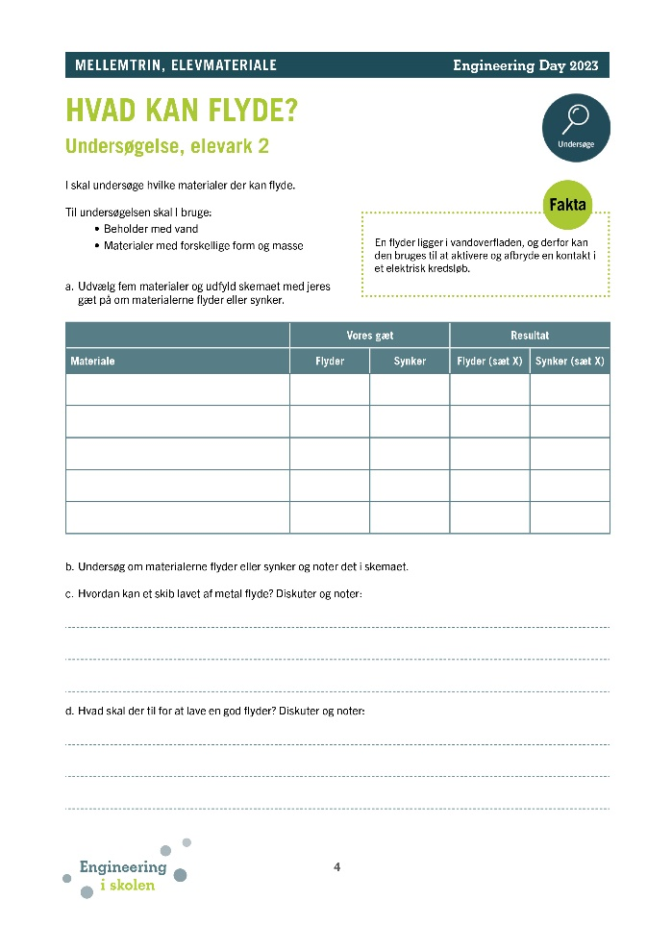
Hvad kan flyde? - Undersøgelse 2
Undersøg hvilke materialer der synker og flyder.
Notes:
Denne undersøgelse skal tage ca. 20 minutter.
Det forventes at elevernes på forhånd har en grundlæggende ide om, hvilke materialer der henholdsvis flyder og hvilke der synker.
Eleverne skal undersøge fem forskellige materialers flydeevne og herefter samle op på, hvad der skal til for at lave en god flyder.

Slide 11
Timeout
Hvad skal der til for at lave en god flyder?
Hvilke materialeegenskaber er gode til en flyder?
Notes:
Der samles op på undersøgelsen og elevernes erfaringer kædes op på narrativet.

Slide 12
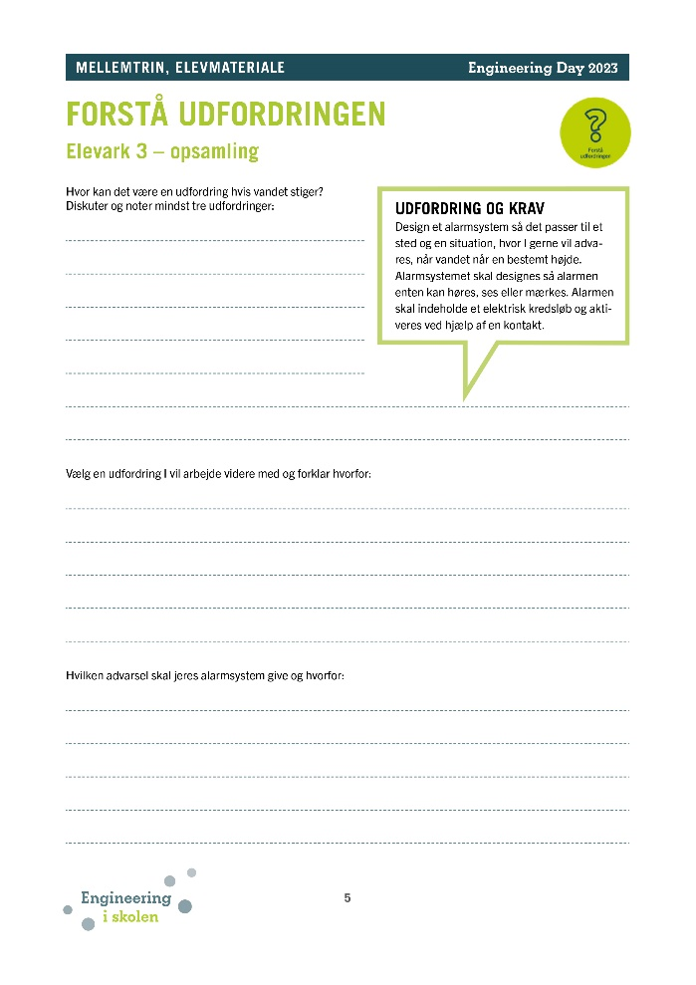
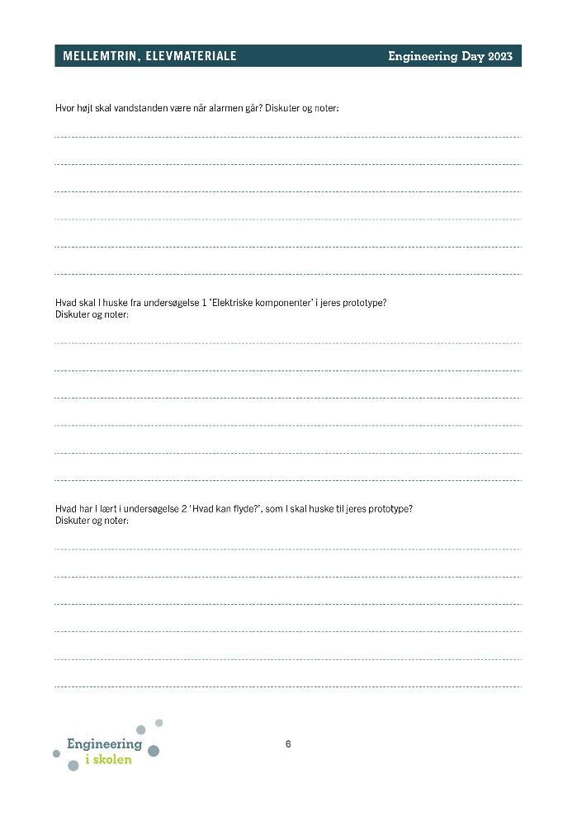
Alarm! Vandet stiger
UDFORDRING OG KRAV
Design et alarmsystem så det passer til et sted og en situation, hvor I gerne vil advares, når vandet når en bestemt højde.
Alarmsystemet skal designes så alarmen enten kan høres, ses eller mærkes. Alarmen skal indeholde et elektrisk kredsløb og aktiveres ved hjælp af en kontakt.
Notes:
Denne aktivitet skal tage ca. 15 minutter.
For at vende elevernes fokus tilbage på engineering-udfordringen, præsenteres igen udfordring og krav.
På elevark 3 arbejder eleverne med engineering-udfordringen og vælger deres eget fokus for gruppens arbejde med udfordringen.

Slide 13
Timeout
Hvilken udfordring vil I arbejde videre med?
Notes:
Der samles op på de forskellige udfordringer, som grupperne vil arbejde med.

Slide 14
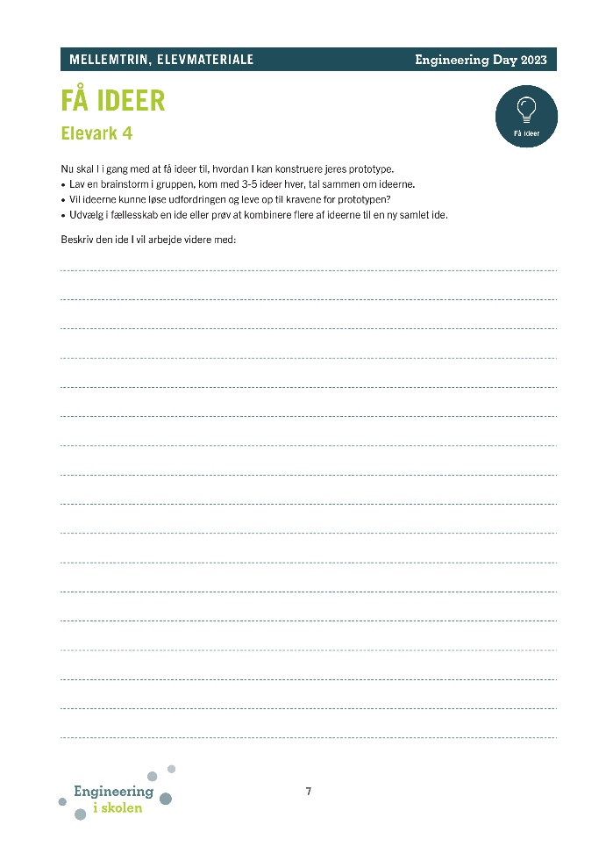
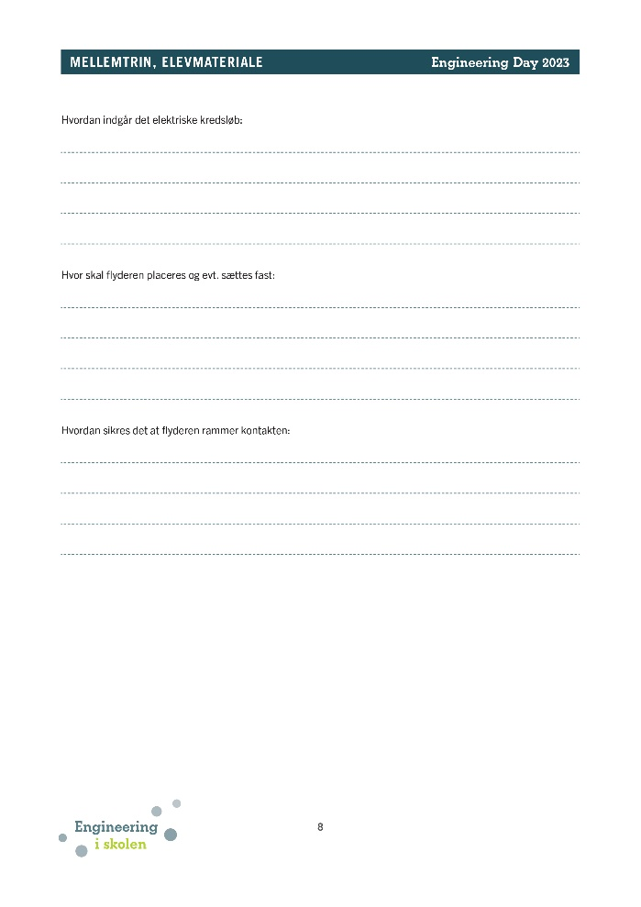
Få ideer
Notes:
Denne delproces skal tage ca. 15 minutter.
Delprocessen ‘Få ideer’ igangsættes ved at eleverne arbejder med en idegenerering. Vælg den slags idegenerering der passer bedst til den pågældende klasse.
Grupperne skal beskrive deres ide på elevark 4.

Slide 15
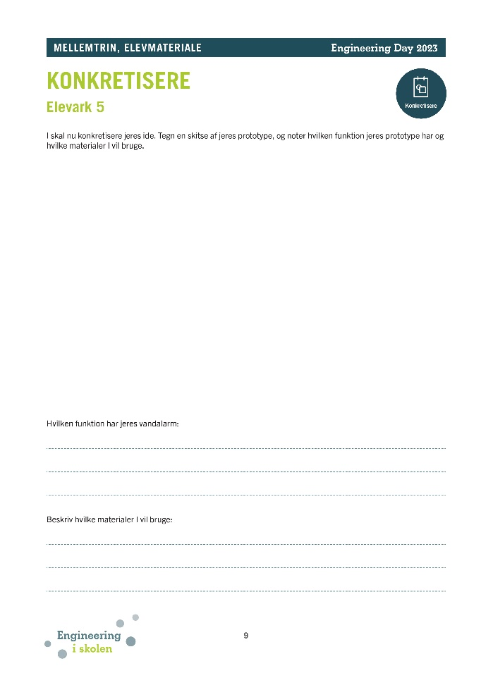
Konkretisere
I skal tegne en skitse af jeres ide på elevark 5.
Beskriv hvilke funktioner jeres prototype har.
Beskriv hvilke materialer I vil bruge.
Notes:
Denne delproces skal tage ca. 10 minutter.
Tal med eleverne om, at de nu skal i gang med delprocessen ‘Konkretisere’.
Grupperne skitsere deres ide på elevark 5, og de forholder sig til vandalarmens funktion og materialer.
Det kan her være en god ide, at vise eleverne hvilke materialer, som de har til rådighed.

Slide 16
Timeout
Fortæl om jeres ide i klassen.
Notes:
Lav en opsamling på elevernes ideer og skitser.

Slide 17
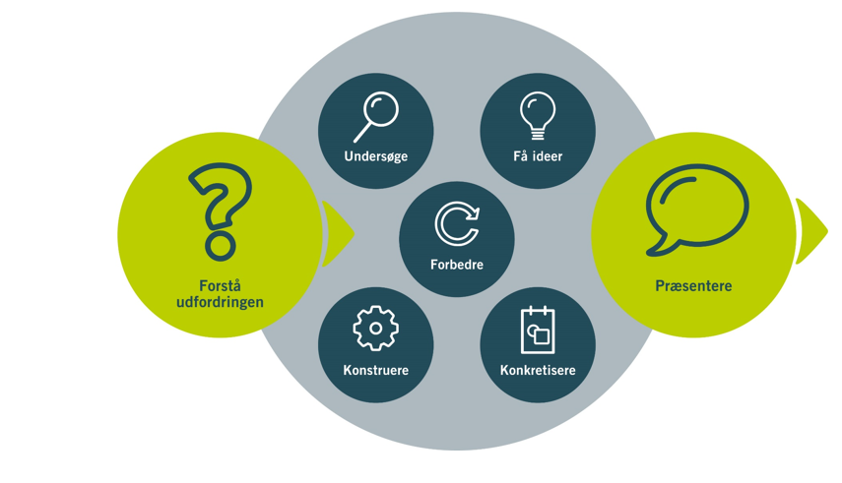
Engineering designprocessen
Som afslutning af Engineering Day, skal I præsentere jeres prototyper.
Her skal I fortælle om:
Hvor skal jeres prototype bruges?
Hvordan løser jeres prototype udfordringen?
Hvilke ideer havde I, og hvorfor har I valgt netop denne ide?
Hvordan har I forbedret jeres prototype undervejs?
Hvilke ideer har I valgt fra og hvorfor?
Hvad ville I forbedre, hvis I havde mere tid?
Notes:
Opsamling af engineering designprocessen. Tal om hvilke delprocesser I har været igennem (Forstå udfordringen, Undersøge, Få ideer, Konkretisere) og præsenter de spørgsmål de skal forholde sig til i delprocessen ‘Præsentere’.

Slide 18
Konstruere og forbedre
Nu er I klar til at gå i gang med at konstruere jeres løsning.
Husk at teste jeres løsning undervejs – I får måske brug for at forbedre den.
Notes:
Disse delprocesser skal tage ca. 120 minutter.
Tal med eleverne om, at de nu skal i gang med delprocessen ‘Konstruere’, og at de undervejs kan for brug for at bevæge sig over i ‘Forbedre’.
Støt eleverne undervejs i deres konstruktion af prototyper.
Undervejs i elevernes proces, kan du som støtte fx spørge ind til:
Hvad er den vigtigste funktion i jeres løsning?
Hvordan udnytter I materialernes egenskaber bedst muligt?
Kan der være andre måder at løse netop dén funktion på?
Undervejs i disse delprocesser, vendes igen tilbage til de spørgsmål som eleverne skal forholde sig til under deres præsentation.

Slide 19
Præsentere
Præsenter jeres løsninger for hinanden
Hvor skal jeres prototype bruges?
Hvordan løser jeres prototype udfordringen?
Hvilke ideer havde I, og hvorfor har I valgt netop denne ide?
Hvordan har I forbedret jeres prototype undervejs?
Hvilke ideer har I valgt fra og hvorfor?
Hvad ville I forbedre, hvis I havde mere tid?
Notes:
Denne delproces skal tage ca. 45 minutter.
Tal med eleverne om, at de nu skal afslutte deres engineering-forløb ved at arbejde med delprocessen ‘Præsentere’.
Det er væsentligt at pointere at elevernes proces, fejl og læringer er mindst lige så vigtige som deres prototype.

Slide 20
EngineeringDay.dk
Notes:
Find flere engineering-forløb på vores hjemmeside: https://engineerthefuture.dk/undervisning/engineering-i-skolen/engineering-forloeb/

